Slide 1




מניעת אפליה בניתוח נתונים
Discrimination

Slide 2











הגדרת הבעיה
איתור וזיהוי מקורות נתונים
משוב
אינפואתיקה
וניהול ידע
אחזור ואחסון נתונים
קבלת החלטות
פרזנטציה
ניקוי ואינטגרציה
של נתונים
עיבוד, ניתוח נתונים וויזואליזציה
Notes:
בשיעור הקודם למדנו מהי אפליה. זהו כבר הישג חשוב במניעתה, וזהו נושא השיעור – מניעת אפליה בניתוח נתונים.

Slide 3
נושאים שיש לבחון
כדי למנוע אפליה בניתוח נתונים חשוב לבחון שלושה נושאים:
מתן המלצות לשירות / תמחור שאיננו מפלה.
יכולת להסביר את הקשר שבין המשתנה המוסבר למשתנה המסביר.
איזון נכון בין תוצאות הסטטיסטיקה להוגנות.
Notes:
בשקופיות הבאות נעבור על הכללים וניתן דוגמאות.

Slide 4
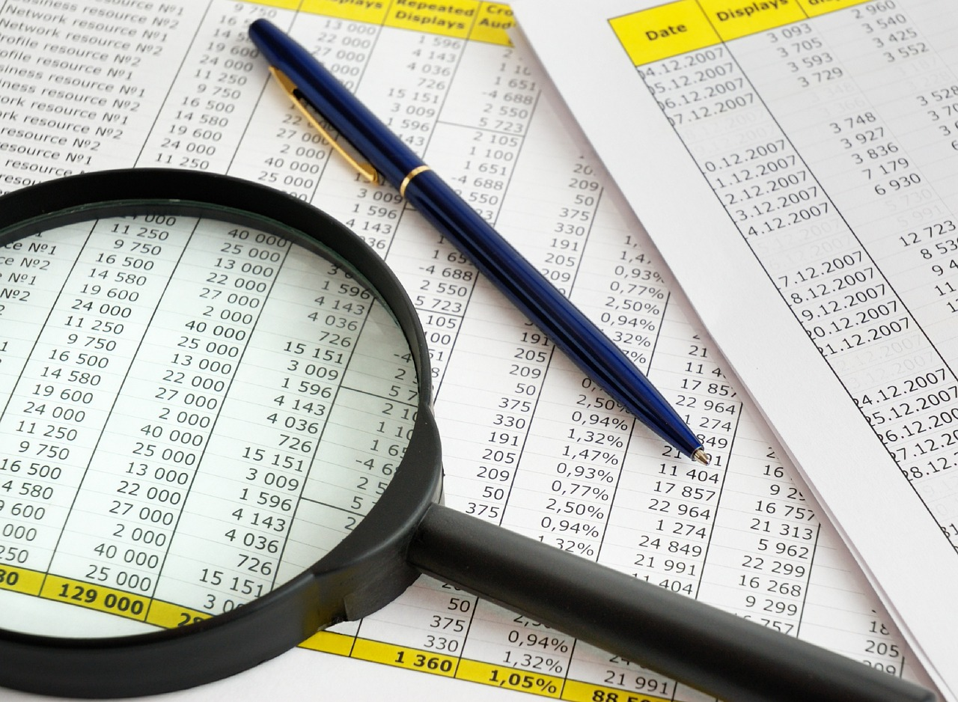
נושאים שיש לבחון
כדי למנוע אפליה בניתוח נתונים חשוב לבחון שלושה נושאים:
מתן המלצות לשירות / תמחור שאיננו מפלה.

Slide 5
מתן המלצות לשירות
תמחור שאיננו מפלה
 | מחיר כרטיס לסרט בש"ח
גברים | 38
נשים | 41
עולים חדשים )נשים וגברים( | 45
Notes:
תארו לכם שחברה תשווק מוצר כלשהו, כגון כרטיס לסרט, לפי המחירון לעיל, וההסבר שלה יהיה שהמחירון מתבסס על מחקר נתונים שבחן את התאמת המחיר לפי מידע מצטבר על היסטוריית הרכישות.
איך זה יגרום לכם להרגיש?
כדי למנוע זאת, חשוב כמובן לוודא בחתכי האוכלוסייה השונים שאין אפליה במחירים לצרכן (או בשירות לצרכן).
בשקופיות הבאות נלמד עקרונות שיסייעו לנו למנוע זאת כבר בתחילת מחקר הנתונים.

Slide 6
מתן המלצות לשירות
תמחור שאיננו מפלה
הקפדה על מחקר משתנים שאין בהם אפליה ישירה
מעבר על המשתנים במאגר המידע והבנתם לפני תחילת מחקר הנתונים.
הוצאת משתנים שעלולים לגרום למתן המלצות שייצרו אפליה ישירה.
Notes:
הבנת משמעות המשתנים במאגר המידע תסייע למנתח הנתונים לבחון אם קיימים משתנים שעלולים ליצור אפליה, כמו מגדר, מגזר, מיקום גיאוגרפי וכדומה.
נוציא משתנים שעלולים ליצור אפליה רק אם אינם הכרחיים למהות המוצר או השירות.
לדוגמה, לא נוציא את משתנה הגיל אם אנחנו חברת מוצצים שחוקרת את פוטנציאל השוק לטובת המוצץ החדש שהשקנו.

Slide 7
מתן המלצות לשירות
תמחור שאיננו מפלה
הקפדה על הפקת תובנות והמלצות שאין בהן אפליה עקיפה
בחינת מקדם המתאם שבין המשתנים במאגר המידע ובין המשתנים שעלולים לגרום לאפליה ישירה.
הוצאת משתנים בעלי מקדם מתאם גבוה בבחינה שבוצעה בסעיף 1.
לאחר הפקת התובנות וההמלצות, ביצוע ניתוחי התפלגות תחזית שירות / מחירים לפי משתנים שעלולים לגרום לאפליה ישירה ובחינה שאפליה כזאת אינה מתקיימת.
Notes:
הערה לסעיף 2 – ניתן לקבוע שמקדם מתאם מעל 0.5 בערך מוחלט הוא מקדם גבוה. ניתן אף להחמיר ולקבוע סף נמוך יותר (0.3) אך לצורך התרגול נניח שמקדם מתאם גבוה הוא מקדם מתאם שמעל 0.5 בערך מוחלט.
דוגמה לגבי סעיף 3 – מנתח נתונים יבדוק שהמחיר שיוצע למוצר חדש בחברה ללקוח מאזור הדרום יהיה זהה למחיר שיוצע באזור הצפון.

Slide 8
נושאים שיש לבחון
כדי למנוע אפליה בניתוח נתונים חשוב לבחון שלושה נושאים:
יכולת להסביר את הקשר שבין המשתנה המוסבר למשתנה המסביר.
Notes:
אם נבין את הקשרים שבין משתנים מסבירים למשתנה מוסבר נוכל לדעת אם יש סכנה לקיום אפליה בניתוח הנתונים שעשינו.

Slide 9
יכולת להסביר את הקשר שבין
המשתנה המוסבר למשתנה המסביר
 | מחיר כרטיס לסרט בש"ח
מעל גיל 65 | 22
ילד עד גיל 12 | 33
כרטיס רגיל | 45
Notes:
זוכרים את הדוגמה הקודמת?
הפעם יש לנו אוכלוסיות אחרות לפי גילאים.
התמחור לעיל אף מוכר לנו ונראה לנו הוגן (מתקשר גם לנושא הבא, השלישי בנושאים שיש לבחון כדי למנוע אפליה).
לצורך הדוגמה, נניח שהחברה בחנה ומצאה שההכנסה של בני 65 ומעלה היא הנמוכה ביותר,
אחריה ילדים עד גיל 12 (שהם ילדים למשפחות צעירות ויש רצון להקל עליהן את התשלום) ולבסוף שאר האוכלוסייה.

Slide 10
יכולת להסביר את הקשר שבין
המשתנה המוסבר למשתנה המסביר
AI
Artificial Intelligence
Notes:
שימוש בלמידת מכונה (Machine Learning) או באינטליגנציה מלאכותית (Artificial Intelligence) עלול להיות מסוכן ביותר בנושא אפליה.
המחשב לומד בעצמו מהנתונים ומייצר תוצרים שמבחינתנו נוצרו בתוך BLACK BOX (קופסה שחורה),
כלומר ללא ידע עמוק של בן אנוש מה בדיוק המכונה עשתה בחישובים שחישבה על בסיס הנתונים שמהם למדה.
במצב זה הסכנה ליצירת אפליה מלמידת הנתונים גבוהה מאוד.
כדי להתגבר על כך ולצמצם את הסיכון אנו מיישמים את שלושת הכלים שאנו לומדים כעת (אנו בכלל השני).
כפי שצוין, מציאת קשרים והבנתם מסייעות למנתח הנתונים להחליט אם להמליץ המלצה שאינה מפלה.
אך מה עושים כשהניתוח מבוצע על בסיס למידת מכונה? במצב שבו ישנה "קופסה שחורה" של חישובים?
קיימים היום כלים מתקדמים (לדוגמה SHAP) שעוזרים לנו להבין קשרים מורכבים שעל בסיסם המכונה למדה ומסייעים לנו לפתוח מעט את הקופסה השחורה.

Slide 11
נושאים שיש לבחון
כדי למנוע אפליה בניתוח נתונים חשוב לבחון שלושה נושאים:
איזון נכון בין תוצאות הסטטיסטיקה להוגנות.
Notes:
איזון זה נגזר מתפיסות והשקפות עולם.
כמו כן, יש מודלים מתקדמים שמסייעים לארגונים לקבל החלטות שיהיה בהן איזון נכון בין תוצאות ומובהקות הסטטיסטיקה אל מול הוגנות.

Slide 12
איזון נכון בין תוצאות הסטטיסטיקה להוגנות
מגדר | מספר פוליסות | מספר תביעות | שכיחות תביעות (מספר תביעות / מספר פוליסות)
זכר | 1,000 | 100 | 10%
נקבה | 1,000 | 50 | 5%
סך הכל | 2,000 | 150 | 7.5%
Notes:
הערה: החישוב הנכון של שכיחות בתחום הביטוח הוא על בסיס מושג שנקרא "חשיפה", אך ניתן שלא לדייק זאת לצורך הדיון.
מנתח נתונים בחברת "ביטוח מהיר" ניתח את התביעות שהתקבלו בחברה בשנה האחרונה. הוא פילח את הניתוח לפי מגדר.
נמצא כי מספרי השכיחות ואחוזי השכיחות של התביעות גבוהים פי שניים אצל מבוטחים במגדר זכר בהשוואה לאלו שבמגדר נקבה.
מנתח הנתונים הסיק באופן מובהק שמגדר זכר מסוכן יותר לחברת הביטוח מנקבה ולכן יש למכור את הביטוח למגדר זכר במחיר גבוה פי שניים מהמחיר שיימכר למגדר נקבה.
ערכו דיון – איזה שיקול לדעתכם גובר? האם ההוגנות או תוצאות הסטטיסטיקה המובהקות?

Slide 13
מניעת אפליה ב-3 צעדים
מתן המלצות לשירות / תמחור שאיננו מפלה.
יכולת להסביר את הקשר שבין המשתנה המוסבר למשתנה המסביר.
איזון נכון בין תוצאות הסטטיסטיקה להוגנות.
Notes:
הערה: גם ביצוע התממה לפני חקר הנתונים מסייע במניעת אפליה שכן כך מנתח הנתונים לא יהיה מוטה במחקר בנוגע לפרט (תצפית) זה או אחר.
נתרגל כעת את הצעדים בקובץ האקסל "מניעת אפליה – תרגול".

Slide 14
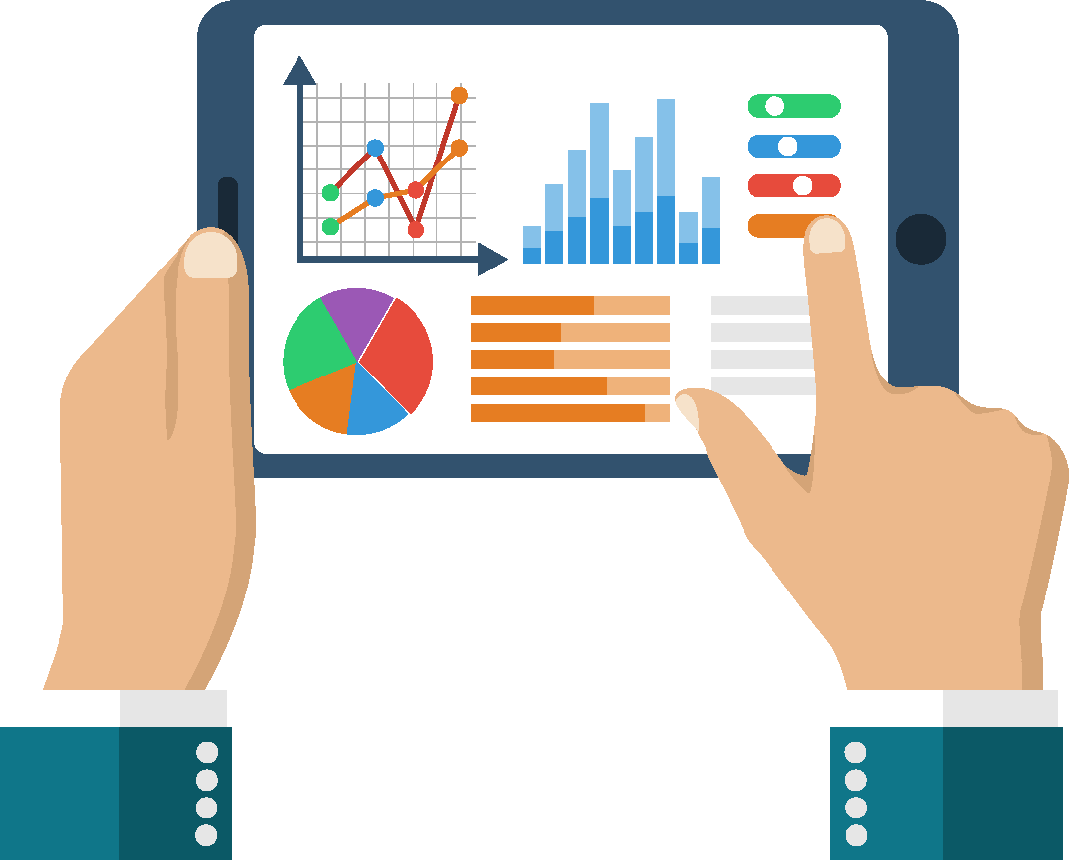
HANDS-ON
ניתוח נתונים לומדים בעיקר בידיים
HANDS-ON
כל התמונות במצגת נלקחו מאתר https://pixabay.com ומאתר www.Shutterstock.com
כלל דמויות המדענים במצגת נלקחו מחברת G-STAT

